Slide 1
Контрольная работа
Тема: Кинематика точки и твёрдого тела

Slide 2
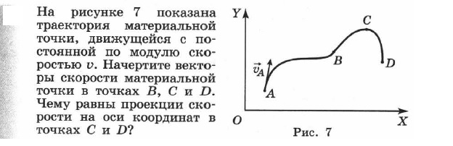
№1

Slide 3
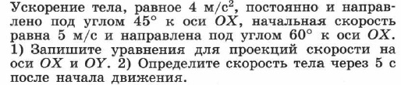
№2

Slide 4
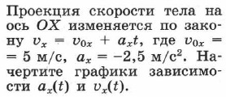
№3

Slide 5

№4

Slide 6

№5

